Slide 1
Metode Riset Sistem Informasi
Pertemuan 1
Pengenalan riset di bidang Sistem Informasi dan tahapan (proses) riset

Slide 2
Tujuan Pertemuan
Mahasiswa mampu menjelaskan gambaran dan tahapan riset dibidang sistem informasi

Slide 3
Hakekat Riset (Penelitian)
Hakekat penelitian adalah untuk “memecahkan masalah yang dihadapi”.
Penelitian adalah terjemahan dari bahasa Inggris “research” yang secara bahasa mengandung makna:
  re (kembali) dan to search (mencari).
    T. Hillway merangkumkan definisi penelitian adalah
    “studi yang dilakukan seseorang melalui penyelidikan yang hati-hati dan sempurna terhadap suatu masalah, sehingga diperoleh pemecahan yang tepat terhadap masalah tersebut”

Slide 4
Hakekat Riset (Penelitian)
Definisi Research (Riset) oleh Higher Education Funding Council for England (HECFE):
  “original investigation undertaken in order to gain knowledge and understanding’
  (RAE, 2008).
Tiga istilah kunci dalam definisi di atas;
  original,
  gain knowledge
  understanding.
  Tiga istilah tersebut sangat penting untuk definisi riset.

Slide 5
Jenis Riset
Jenis penelitian dari beberapa sudut pandang:
Tingkat Penerapan
  Penelitian Dasar,
  Penelitian Terapan
Jenis Informasi Yang Diolah
  Penelitian Kuantitatif,
  Penelitian Kualitatif
Perlakuan Terhadap Data
  Penelitian Konfirmatori,
  Penelitian Eksploratori
Tujuan
  Penelitian Deskripsi,
  Penelitian Korelasi,
  Penelitian Eksperimen

Slide 6
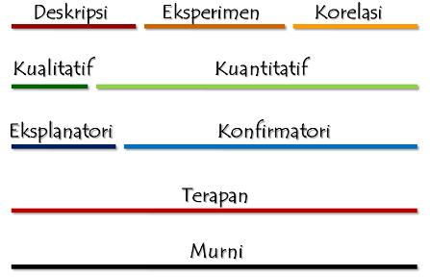
Hubungan antar Jenis Riset
(Ronny Kountur, 2007)

Slide 7
Hubungan antar Jenis Riset
Cara membaca diagram hubungan antar jenis penelitian.
  Contoh;
    Penelitan deskripsi itu biasanya mengolah informasi secara kualitatif dan perlakuan terhadap datanya bersifat eksplanatori.
    Penelitian eksperimen dan korelasi biasanya mengolah informasi secara kuantitatif, dan perlakuan terhadap datanya bersifat konfirmatori.
Tingkat Penerapan
  Penelitian Dasar,
  Penelitian Terapan
Jenis Informasi Yang Diolah
  Penelitian Kuantitatif,
  Penelitian Kualitatif
Perlakuan Terhadap Data
  Penelitian Konfirmatori,
  Penelitian Eksploratori
Tujuan
  Penelitian Deskripsi,
  Penelitian Korelasi,
  Penelitian Eksperimen
(Ronny Kountur, 2007)

Slide 8
Riset Jurusan Sistem Informasi
Biasanya berupa penelitian terapan (bukan penelitian dasar)
Jenis Informasi: sifat pengolahan datanya kuantitatif.
Penelitian lebih banyak ke arah konfirmatori, yaitu dengan melakukan pengujian terhadap hipotesis atau kerangka konsep yang sudah ditentukan.
Tujuan penelitian biasanya untuk melihat korelasi antar variabel yang diteliti atau melakukan suatu eksperimen.

Slide 9
Tahapan Riset
Menurut Blaxter et al. (2006: 8–9) terdapat empat pandangan umum dari proses Riset;
  sequential,
  generalised,
  circulatory,
  evolutionary

Slide 10
Proses Riset
Proses riset sequential: systematic process model oleh Sharp et al. (2002: 17) terdiri dari:
  Identifikasi area studi secara luas
  Memilih topik riset
  Tentukan pendekatan yang akan digunakan
  Rencanakan bagaimana riset akan dilakukan
  Mengumpulkan data dan informasi.
  Analisa dan interpretasi data-data yang sudah dikumpulkan
  Sajikan hasil dan temuan.

Slide 11
Proses Riset
Proses riset generalised identik dengan proses sequential, dimana aktifitas dilaksanakan secara berurutan.
Pada proses riset generalised dimungkinkan untuk tidak memakai salah satu atau beberapa aktifitas, tergantung pada sifat risetnya.
Dengan demikian proses riset generalised tiap-tiap riset mungkin akan memiliki tahapan aktifitas yang berbeda.

Slide 12
Proses Riset
Proses riset circulatory memungkinkan setiap riset hanya bagian dari siklus penemuan dan penyelidikan yang terus menerus (circular).
Cukup sering, penelitian akan mengungkap lebih banyak pertanyaan daripada jawaban dan, karenanya, proses penelitian dapat dimulai lagi (dari tahap sebelumnya) dengan mencoba untuk menjawab pertanyaan-pertanyaan yang baru ditemukan.

Slide 13
Proses Riset
Proses riset evolutionary mengambil interpretasi circulatory satu langkah lebih jauh dan mengakui bahwa riset harus berkembang dan berubah dari waktu ke waktu, tidak harus mengikuti pola circulatory yang ditentukan atau mengulangi bentuk yang sama dalam analisis dan interpretasi yang sudah dilakukan sebelumnya.
Capaian riset dari tiap evolusi menentukan apakah riset selanjutnya maju ke tahap berikutnya atau kembali ke tahap sebelumnya

Slide 14
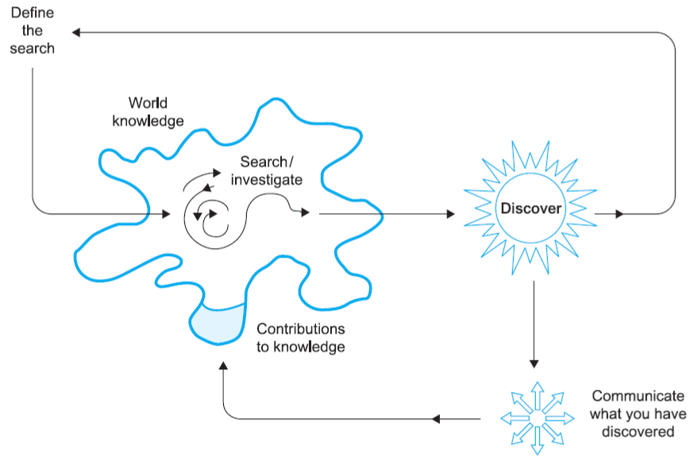
Proses Riset
Contoh Proses Riset yang lebih tepat didefinisikan oleh Orna and Stevens (1995)
Mereka (Orna and Stevens ) mendefinisikan bahwa suatu proses circulatory pada level/tingkatan atas dan evolutionary berada di dalam tahap pencarian/investigasi utama dari proses riset
Riset Circulatory ditunjukkan di pojok kiri atas (define the search)
Disini (define the search) dilakukan identifikasi untuk menjawab pertanyaan-pertanyaan berikut:
‘What am I looking for?’
‘Why am I looking for it?’
‘How shall I set about it?’
‘Where shall I start looking?’
(Dawson,2009)

Slide 15
Tahapan Penelitian (Riset)
Tahapan penelitian sebenarnya hanya ada empat:
  Identifikasi (Penemuan) Masalah
  Perumusan Hipotesis
  Pengujian Hipotesis dan Analisis
  Kesimpulan

Slide 16
Tahapan Penelitian (Riset)
Tahapan penelitian sebenarnya hanya ada empat:
  Identifikasi (Penemuan) Masalah
  Perumusan Hipotesis
  Pengujian Hipotesis dan Analisis
  Kesimpulan

Slide 17
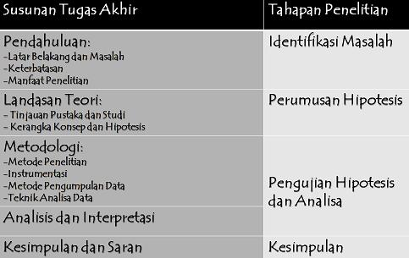
Susunan Tugas Akhir
Konversi Tahapan Penelitian ke dalam Susunan Tugas Akhir

Slide 18
See You Next Session
Thank’s

Slide 19
Pemilihan Tema dan Judul Riset untuk Tugas Akhir/Skripsi Mahasiswa
Tugas akhir di beberapa bidang ilmu bisa tidak berbentuk penelitian, tapi hanya berupa desain dan produk
Beberapa kegiatan di bawah ini bukan termasuk penelitian
Contoh Tema TA berupa Disain/Produk:
  Desain Bangunan atau Mesin
  Desain Sistem
  Pengembangan Sistem Tanpa Didahului Identifikasi Masalah
  Perencanaan Strategis Bisnis
Contoh Judul TA yang bukan termasuk penelitian
  Mengembangkan situs portal
  Mengembangkan situs web pribadi
  Mengembangkan sistem informasi
  Mengembangkan multimedia pembelajaran
(Romi Satrio Wahono, 2007)

Slide 20
Pemilihan Tema dan Judul Riset untuk Tugas Akhir/Skripsi Mahasiswa
Tugas Akhir Desain/produk bisa menjadi penelitian ketika produk dibuat karena adanya “suatu masalah atau kebutuhan riil”.
Tapi jangan lupa, produk tersebut harus diuji dengan beberapa parameter, dan kemudian dianalisa seberapa jauh terbukti bisa memecahkan masalah yang disetting di awal.
(Romi Satrio Wahono, 2007)

Slide 21
Pemilihan Tema dan Judul Riset untuk Tugas Akhir/Skripsi Mahasiswa
Contoh pengembangan situs portal yang termasuk penelitian misalnya dibawah:
  Judul: “Mengembangkan Situs Portal Traffic Tinggi dengan Teknik Search Engine Optimization (SEO)”
  Identifikasi Masalah: Situs portal sepi pengunjung
  Perumusan Hipotesis: Teknik SEO dapat meningkatkan traffic situs
  Buat Model atau Kerangka Konsep: Lakukan studi literatur tentang SEO dan rumuskan model serta teknik SEO yang tepat untuk situs portal yang sedang dibangun
  Pengujian Hipotesis: Terapkan model SEO yang sudah dibuat. Uji parameter dalam model SEO
  Analisa Hasil Pengujian: Terbukti bahwa model SEO kita kembangkan dapat meningkatkan traffic situs portal
(Romi Satrio Wahono, 2007)

Slide 22
Pemilihan Tema dan Judul Riset untuk Tugas Akhir/Skripsi Mahasiswa
Contoh pengembangan multimedia pembelajaran yang berbasis penelitian misalnya dibawah:
  Judul: “Multimedia pembelajaran Berbasis “Real Constructivisme” untuk Mata Kuliah Bahasa Formal dan Automata”
  Identifikasi Masalah: Mata Kuliah Bahasa Formal dan Automata sulit dipahamkan ke siswa dengan sistem kuliah konvensional, harus ditempuh teknik baru untuk memahamkan ke siswa.
  Perumusan Hipotesis: Multimedia pembelajaran harus dibuat berdasarkan teori “real constructivisme” untuk mempermudah pemahaman siswa.
  Buat Model atau Kerangka Konsep: Lakukan studi literatur tentang “real construtivisme” dan rumuskan model khusus untuk multimedia pembelajaran tersebut.
  Pengujian Hipotesis: Terapkan dengan penelitian tindakan kelas (action research)
  Analisa Hasil Pengujian: Terbukti multimedia berbasis “real constructivisme” dapat meningkatkan pemahaman siswa
(Romi Satrio Wahono, 2007)

Slide 23
Tips
Perlu dicatat bahwa penelitian itu berawal di masalah dan berakhir di pemecahan masalah.
Kualitas penelitian ditentukan oleh kualitas “masalah“ yang diteliti, bukan karena ketinggian teknologi yang digunakan.
Reviewer jurnal internasional menjadikan “masalah penelitian“ sebagai parameter utama proses review.
Usahakan memilih “masalah penelitian” yang orisinil kita temukan.
Meneliti masalah yang sudah diteliti orang lain membuat kita harus melakukan komparasi dengan approach orang lain tersebut
(Romi Satrio Wahono, 2007)

Slide 24
Tips - Identifikasi Masalah
Masalah bisa kita temukan lewat;
  Studi literatur (Kajian Pustaka),
    Paper-paper di jurnal ilmiah atau proceedings conference (Level S1, S2).
    Artikel di buku text book, majalah ilmiah, proceedings seminar atau surat kabar (hanya utk level D3 dan S1).
  Observasi (Pengamatan lapangan).
    Pengamatan lapangan dengan fokuskan ke masalah yang ada di sekitar kita.
    Pengamatan lapangan dengan menghadiri pameran industri, bedah buku, dsb.
Intinya kejar masalah penelitian ini dari manapun, dan jangan lupa bahwa masalah penelitian ini benar-benar menjadi masalah yang harus dipecahkan, bukan masalah yang kita ada-adakan.
(Romi Satrio Wahono, 2007)

Slide 25
Tips - Identifikasi Masalah
Masalah yang kita bidik bisa datang dari 3 hal:
  Masalah yang ada di manusianya sendiri (People and Problem)
  Masalah di cara dan struktur kerja (Program)
  Fenomena yang terjadi (Phenomenon).
Tips Referensi Studi Literatur:
  Urutan dari yang terbaik untuk bidang computing adalah:
  Jurnal ilmiah yang diterbitkan IEEE dan ACM
  Jurnal ilmiah yang diterbitkan asosiasi ilmiah Lain.
    Biasanya bisa didapatkan dari elsevier.Com, EBSCOhost.Com atau sciencedirect.com
  Proceedings Conference (utamakan yang diterbitkan oleh IEEE Computer dan ACM)
(Romi Satrio Wahono, 2007)

Slide 26
Referensi
Ranjit Kumar, “Research Methodology: A Step-by-Step Guide for Beginners”, SAGE Publications Ltd, 2010
Romi Satri Wahono, “Materi seri riset”, Online: http://romisatriawahono.net/category/research/

